Slide 1
KHỞI ĐỘNG

Slide 2
Khởi động
Bài 1: Tìm số hạng:
a) ? + 20 = 35 b) 14 + ? = 28
? + 20 = 35
35 – 20 = 15
b) 14 + ? = 28
28 – 14 = 14

Slide 3
CHỦ ĐỀ 1
ÔN TẬP VÀ BỔ SUNG
BÀI 8
LUYỆN TẬP CHUNG

Slide 4
Thứ sáu, ngày 23 tháng 9 năm 2022
Toán:
Luyện tập chung

Slide 5

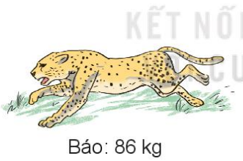
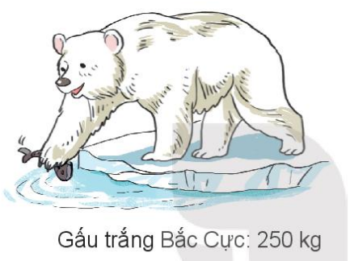
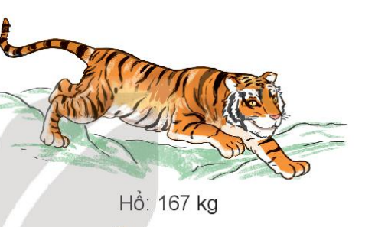
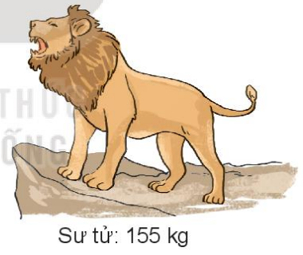
1
a) Cân nặng của mỗi con vật được cho dưới đây.Viết tên các con vật
theo thứ tự cân nặng từ bé đến lớn.
86
155
167
250
Báo
Sư tử
Hổ
Gấu trắng Bắc Cực

Slide 6

1
b) Viết các số 356,432,728,669 thành tổng các trăm, chục và đơn vị
(theo mẫu).
432 =
400 + 30 + 2
728 =
700 + 20 + 8
669 =
600 + 60 + 9

Slide 7
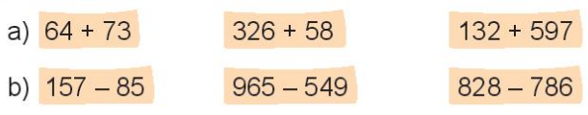
Đặt tính rồi tính:
2

Slide 8
2
Đặt tính rồi tính:
a)
64 + 73
326 + 58
132 + 597
64
326
132
+
73
+
58
+
597
3
3
7
1
7
8
2
4
9
b)
157 – 85
965 – 549
828 – 786
157
965
828
-
-
-
85
549
786
7
2
4
6
4
1
2

Slide 9
3
Trường Tiểu học Quang Trung có 563 học sinh, Trường Tiểu học Lê Lợi có nhiều hơn Trường Tiểu học Quang Trung 29 học sinh. Hỏi Trường Tiểu học Lê Lợi có bao nhiêu học sinh?
Bài giải:
Trường Tiểu học Lê Lợi có số học sinh là:
563 + 29 = 592 (học sinh)
Đáp số: 592 học sinh

Slide 10
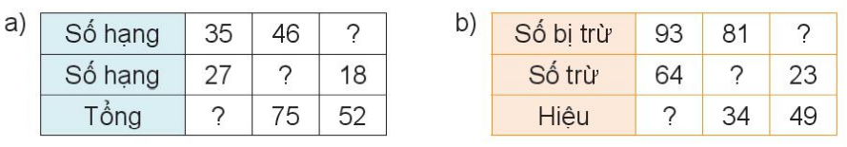
4
Số?
Số hạng | 35 | 46
Số hạng | 27 |  | 18
Tổng |  | 75 | 52
Số bị trừ | 93 | 81
Số trừ | 64 |  | 23
Hiệu |  | 34 | 49
34
72
29
47
62
29

Slide 11
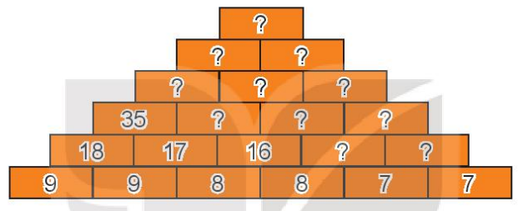
5
Số?

Slide 12
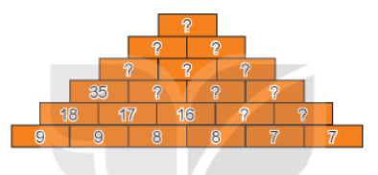
130 + 124 = 259
5
Số?
259
64 + 60 = 124
68 + 64 = 132
132
124
31 + 29 = 60
17 + 16 = 33
33 + 31 = 64
16 + 15 = 31
15 + 14 = 29
68
64
60
35 + 33 = 68
33
31
29
15
14
8 + 7 = 15
7 + 7 = 14

Slide 13
Vận dụng, trải nghiệm

Slide 14
Hoàn thành bài
Xem lại bài đã học
Chuẩn bị bài mới

